Slide 1

স্বাগতম

Slide 2

পরিচিতি
শ্রেণীঃ ৯ম
বিষয়ঃ গণিত
অধ্যায়ঃ ২য় (সেট ও সেট প্রকাশের পধদতি )
সময়ঃ ৪৫ মিনিট
মোঃ সেলিম
সহকারী শিক্ষক, গণিত
দীঘা উচ্চ বিদ্যালয়
গফরগাও,মোমেনশাহী ।
E-mail: mdselim457400@gmail.com

Slide 3


প্রত্যেকটি বস্তুই সংজ্ঞায়িত

Slide 4

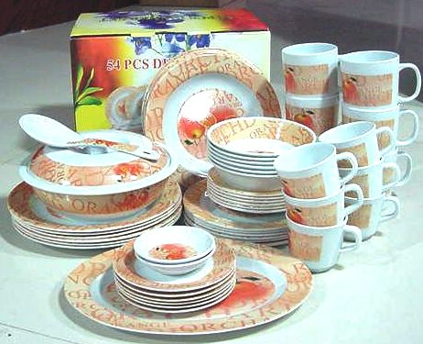
সেট ও সেট প্রকাশ পদ্ধতি
প্রত্যেকটি জিনিস সুনির্দিষ্ট
সেট

Slide 5
শিখনফল
এই পাঠ শেষে শিক্ষার্থীরা--
সেট কী তা বলতে পারবে;
সেটে ব্যবহৃত প্রতীকগুলো ব্যাখ্যা করতে পারবে;
সেট প্রকাশের পদ্ধতি বর্ণনা করতে পারবে;
সেট সংক্রান্ত গাণিতিক সমস্যার সমাধান করতে পারবে।

Slide 6
সেট প্রকাশের প্রতীকসমূহ
A,B,C...ইংরেজি বর্ণমালার বড় হাতের অক্ষর দ্বারা সেট প্রকাশ করা হয়।
উপাদানকে ছোট হাতের অক্ষর a,b,c..y,z দ্বারা প্রকাশ করা হয়।
সেটের সদস্যকে{ } প্রতীকের মধ্যে আবদ্ধ করা হয়।
∈ এর অর্থ বিদ্যমান
x∈A , y∈B. কিন্তু x∉B, y∉A
A={1,2,3,6}, B={a,b,c,f} → 6∈A, f∈B. কিন্তু 6 ∉ B
কাজঃ
১। সার্কভূক্ত দেশগুলোর নামের সেট লেখ।
২। 1 থেকে 20 পর্যন্ত মৌলিক সংখ্যাসমূহের সেট লেখ।
3। 9 থেকে 25 এর মধ্যে অবস্থিত 3 দ্বারা বিভাজ্য সংখ্যার সেট লেখ।

Slide 7
১। তালিকা পদ্ধতিঃ → A = {a,b,c}, B = {2,3,4}
2। সেট গঠন পদ্ধতিঃ → A = {x:x স্বাভাবিক সংখ্যা}
B ={3,6,9,12}→ A ={x:x,3 এর গুণিতক এবং x≤12}

Slide 8
জোড়ায় কাজ
১। P ={x∈N: 2<x≤6}এবং Q={x∈N:x জোড় সংখ্যা এবং
x≤8}হলে, P ও Q সেটকে তালিকা পদ্ধতিতে প্রকাশ কর।
২। A ={2,3,4}, B={3,5,7}কে সেট গঠন পদ্ধতিতে প্রকাশ কর।
৩। B={x:x ধনাত্মক পূর্ণসংখ্যা এবং x² < 21}কে তালিকা
পদ্ধতিতে প্রকাশ কর।

Slide 9
মূল্যায়ন
* সেটের উপাদানগুলোকে কী দ্বারা আবদ্ধ করা হয়?
** { } দ্বারা।
* x∈B এর অর্থ কী?
** x উপাদানটি B এর মধ্যে বিদ্যমান।
*U={1,2,3,4,5,6}→ কোন পদ্ধতি?
** তালিকা পদ্ধতি।
* সেটকে কী প্রতীক দ্বারা প্রকাশ করা হয়?
** ইংরেজি বর্ণমালার বড় হাতের অক্ষর দ্বারা।
সেট প্রকাশের পদ্ধতি কয়টি ও কী কী?
* দুইটি→ তালিকা পদ্ধতি ও সেট গঠন পদ্ধতি।

Slide 10
বাড়ির কাজ
U={1,2,3,5,6,7,8,9}, A={1,3,5,7}
B={2,3,4,6}, C={3,4,7}
A কে সেট গঠন পদ্ধতিতে প্রকাশ কর।
2. U এবং B সেটের মধ্যে সম্পর্ক কী?
3. কোনটি মৌলিক সংখ্যার সেট?
4. কোনটি জোড় সংখ্যার সেট?
5. Aকে কোন সংখ্যার সেট বলা হয়?

Slide 11
ধন্যবাদ

